Slide 1
Привреда и гране привреде

Slide 2
Привреду чине разноврсне дјелатности људи.

Slide 3
Важније гране привреде:
Пољопривреда,
Рударство,
Шумарство,
Занатство,
Индустрија,
Саобраћај,
Трговина,
Угоститељство,
Туризам.

Slide 4
ПОЉОПРИВРЕДА:
Пољопривреда је грана привреде која има циљ да произведе храну и обезбједи сировине за прехрамбену индустрију.

Slide 5
РУДАРСТВО:
Рударство је грана привреде која се бави ископавањем и искоришћавањем руда.

Slide 6
ШУМАРСТВО:
Шумарство је грана привреде која се бави узгојем, искоришћавањем,
његом и заштитом шума.

Slide 7
ЗАНАТСТВО:
Занатство чине разноврсне дјелатности које обавља стручна особа сама или са малим бројем радника.

Slide 8
ИНДУСТРИЈА:
Индустија је грана привреде која се бави машинском прерадом сировина ради добијања производа.

Slide 9
САОБРАЋАЈ:
Саобраћај је грана привреде која се бави превозом путника и робе, преносом и размјеном информација.

Slide 10
ТРГОВИНА:
Трговина је грана привреде која се бави размјеном (куповином и продајом) робе.

Slide 11
УГОСТИТЕЉСТВО:
Угоститељство је грана привреде којa обухвата рад хотела, ресторана и других сличних објеката.

Slide 12
ТУРИЗАМ:
Туризам је грана привреде која се бави организовањем путовања ради одмора и разоноде.

Slide 13
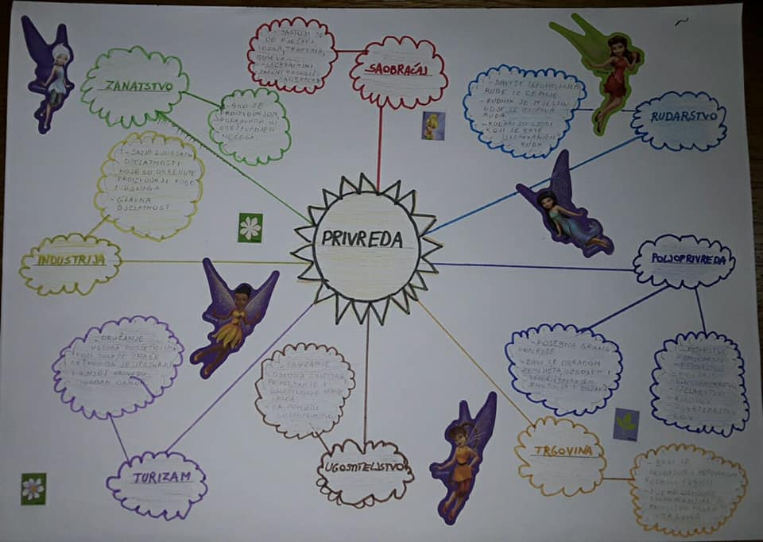
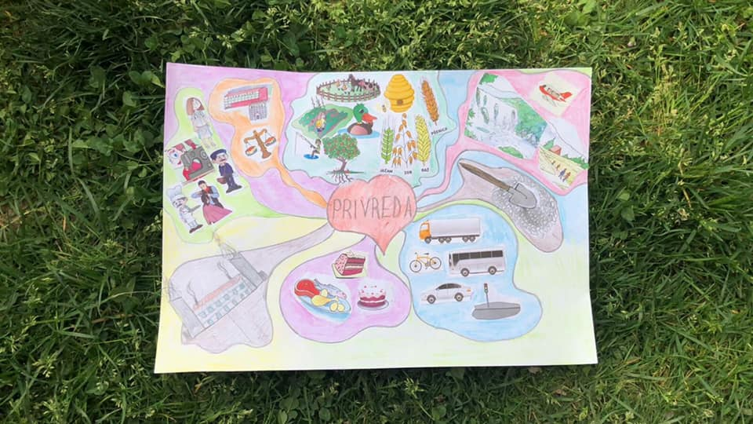

Slide 14
Задатак за самостални рад:
Урадити из Радне свеске 30. страницу.

